Slide 1

¿Qué es el DNS?
El DNS, o Sistema de Nombres de Dominio, es un sistema fundamental que traduce los nombres de dominio fáciles de recordar, como google.com, a las direcciones IP numéricas que las computadoras usan para comunicarse entre sí.
por Adrian y Diego

Slide 2

Cómo funciona el DNS
1
2
3
Solicitud de Nombre de Dominio
Consulta Recursiva
Respuesta con Dirección IP
Si el servidor DNS local no tiene la dirección IP almacenada, consulta a otros servidores DNS en una cadena jerárquica hasta que encuentra la respuesta.
Una vez encontrada la dirección IP, el servidor DNS local responde al navegador con la información necesaria para conectar con el servidor web asociado.
Cuando se ingresa un nombre de dominio en un navegador, este envía una solicitud al servidor DNS local.

Slide 3





Resolución de nombres de dominio
Solicitud
El navegador envía una solicitud al servidor DNS local.
Consulta Recursiva
El servidor DNS local consulta a otros servidores DNS en una cadena jerárquica hasta encontrar la respuesta.
Respuesta
Una vez que el servidor DNS local encuentra la dirección IP, responde al navegador.
Conexión
El navegador se conecta al servidor web con la dirección IP obtenida, cargando el sitio web solicitado.

Slide 4
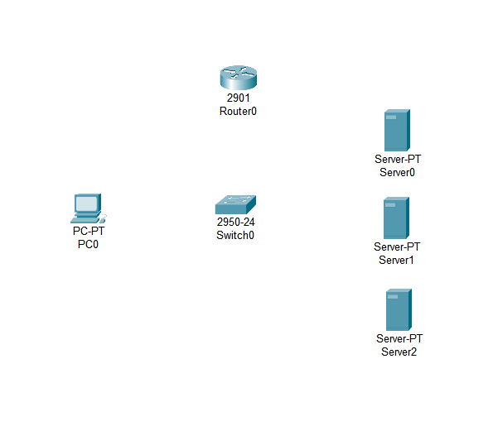
Packet Tracer

Slide 5
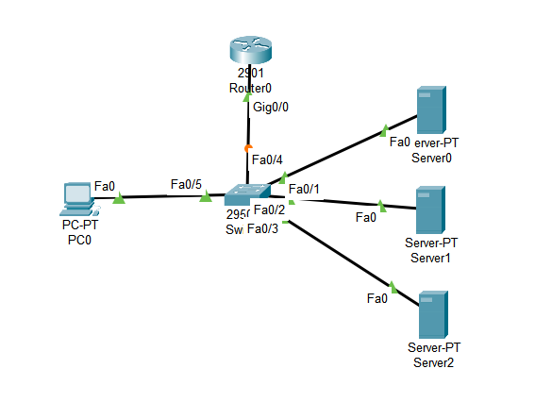
Packet Tracer

Slide 6
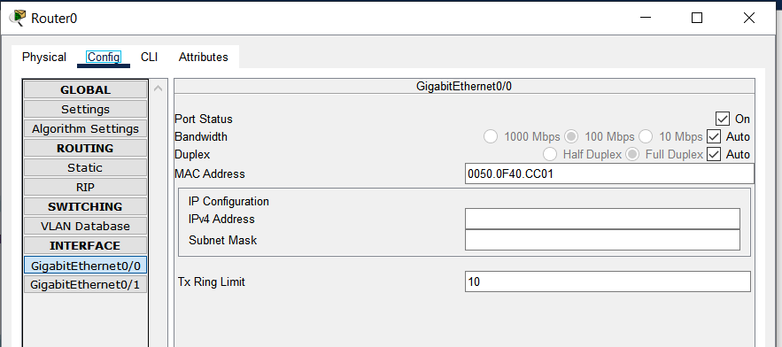
Packet Tracer

Slide 7
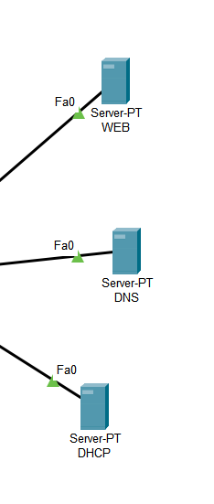
Packet Tracer

Slide 8
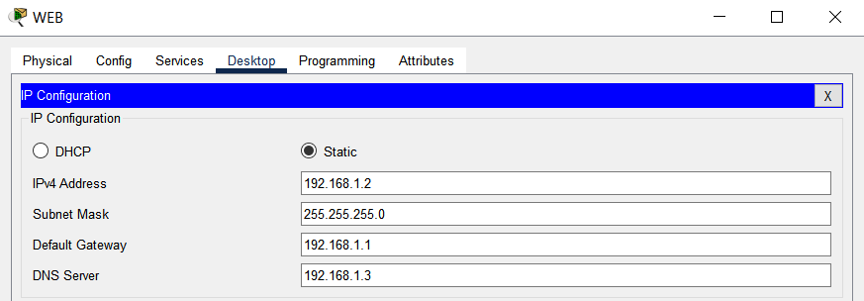
Packet Tracer

Slide 9
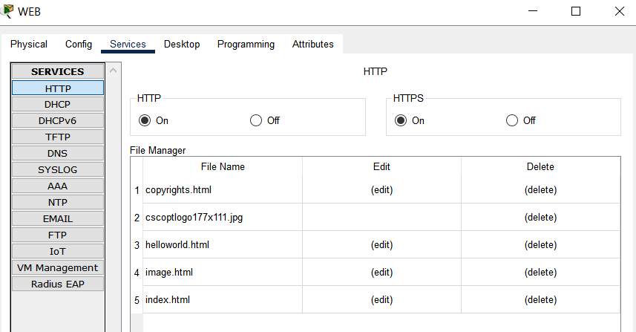
Packet Tracer

Slide 10
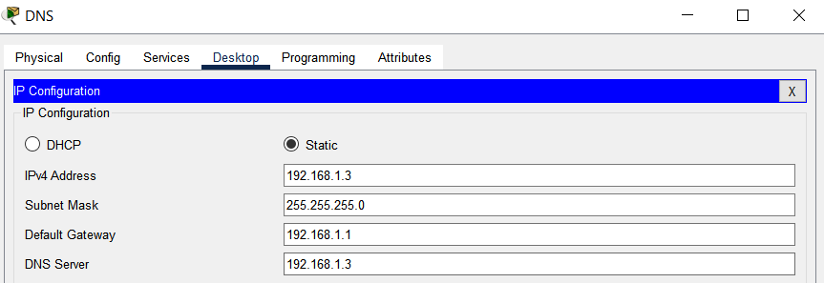
Packet Tracer

Slide 11
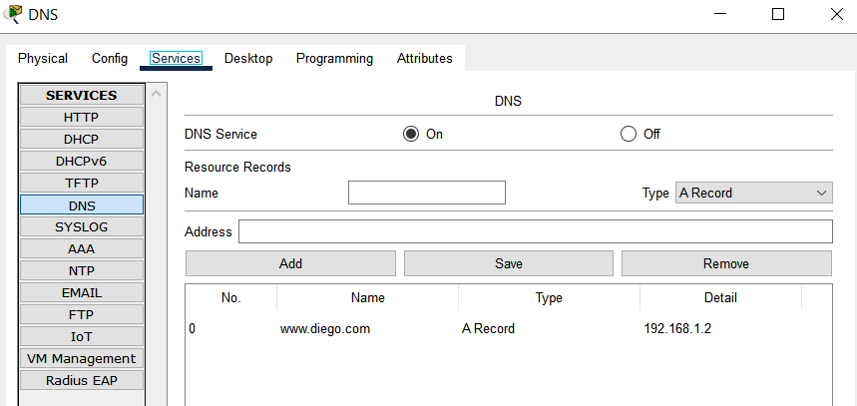
Packet Tracer

Slide 12
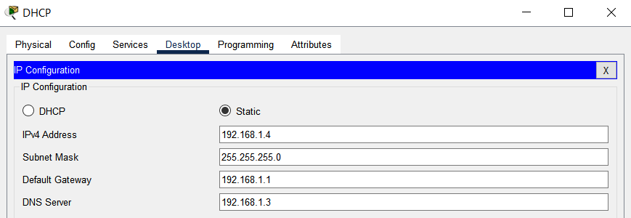
Packet Tracer

Slide 13
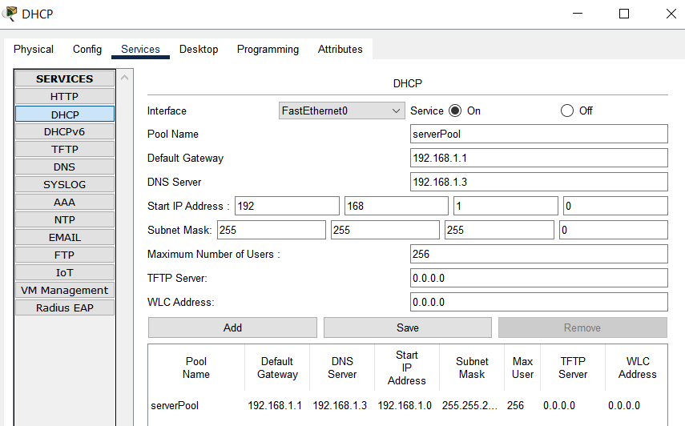
Packet Tracer

Slide 14
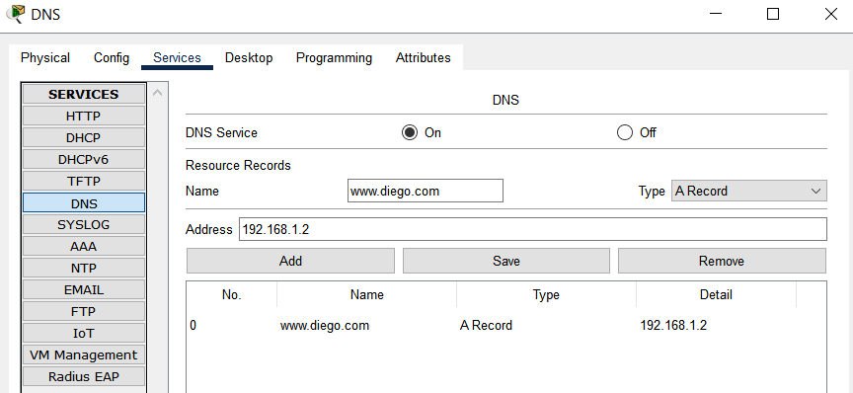
Packet Tracer

Slide 15
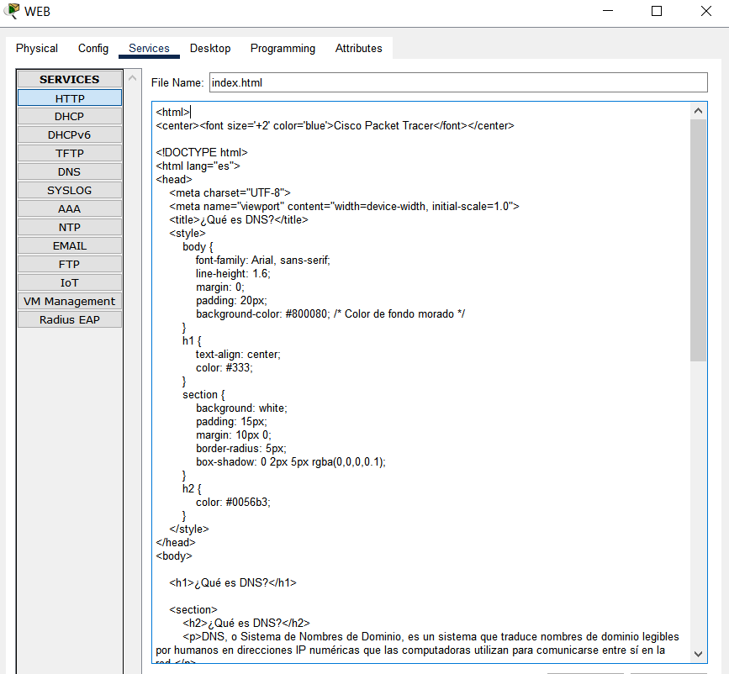
Packet Tracer

Slide 16
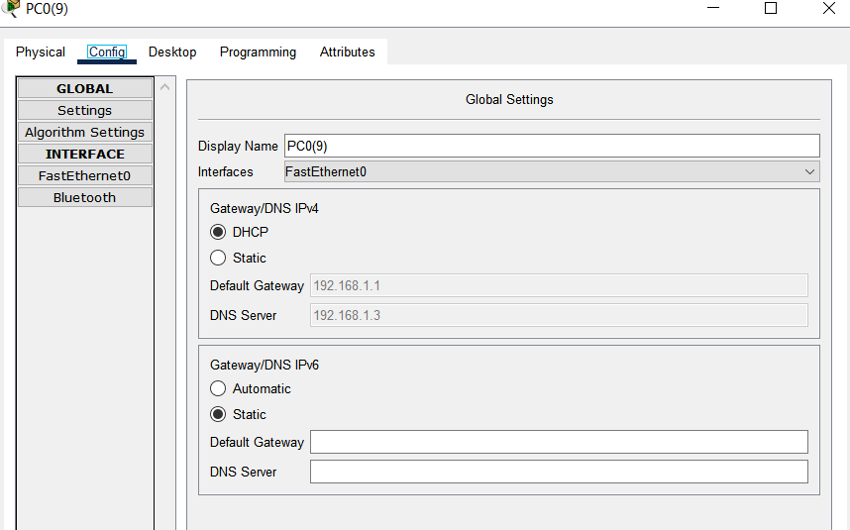
Packet Tracer

Slide 17
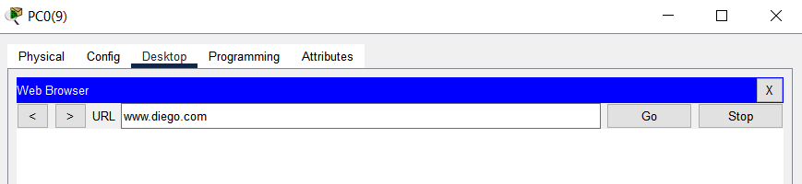
Packet Tracer

